Slide 1
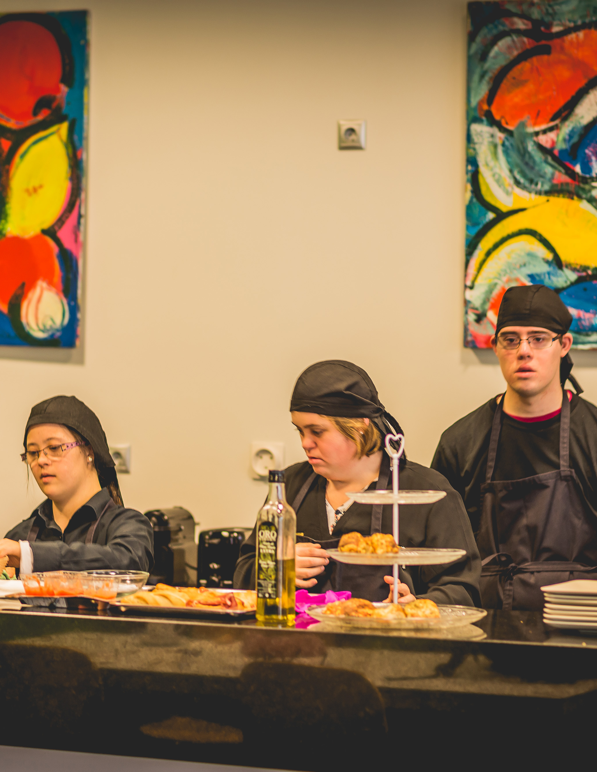
Emprendimiento Social Alquiler de Espacios
Programas Comunes
para adultos
GRUPO DE AUTOGESTORES: Espacio para aprender a manifestar sus deseos, exponer sus necesidades y demandar el derecho a ser escuchados.
VOLUNTARIADO PARA TODOS: Proyecto que motiva y sensibiliza para llevar a cabo acciones de voluntariado.
ACTIVIDADES CULTURALES: Taller de radio. Gestiona Radio. Bailes de Salón. Teatro. Taller de Fotografía.
ARTEDOWN: Taller de Pintura. Taller de Arte y Cultura.
DEPORTE: Baloncesto. Aeróbic. Fútbol Sala. Natación. Pádel. Spinning. Pilates
PROYECTO TIC: Proyecto de I+D para acercar el uso de las Tecnologías de la Información y la Comunicación.
OCIO: Ocio compartido. Ocio en autogestión. Plan de vacaciones.
RESPIRO FAMILIAR: Apoyo temporal para las familias y sus hijos que lo necesiten.
Contacto:
María Jesús Rihuete García
Coordinadora Empresas y Comunicación
mariajesus.rihuete@downmadrid.org
T. 630320095
Fundación Síndrome de Down de Madrid
downmadrid.org
Centro Tres Olivos
Cueva de Montesinos, 45

Slide 2
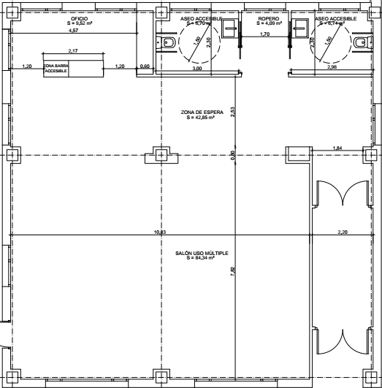
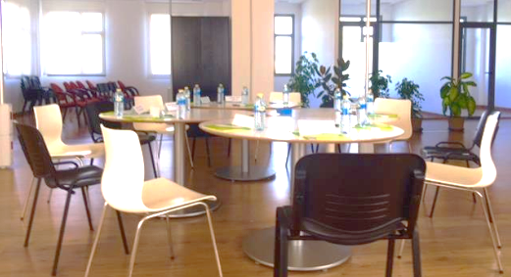
¿Por qué Down Madrid?
Ficha Técnica
Aforo : hasta 80 personas
Horario: L a V de 9.00 a 20.00h. (extensión horaria bajo solicitud).
Sábado y Domingo (bajo solicitud).
Conexión a Internet WIFI
Pizarra Digital
Edificio accesible y baños adaptados
Catering personalizado (desayunos, merienda, comidas…)
Zonas exteriores con amplio jardín para dinamizaciones
Facilidad de aparcamiento en la zona.
Transporte Público <M> Tres Olivos.
Plaza de aparcamiento para minusválidos en el propio edificio (bajo solicitud)
Tarifa y procedimiento de solicitud
Para conocer los servicios concretos con los que contamos y las tarifas ponte en contacto directo con nosotros añadir un contacto
Downmadrid es una entidad sin ánimo de lucro cuya misión consiste en potenciar todo tipo de actividades encaminadas a lograr la plena de las personas con síndrome de Down u otras discapacidades intelectuales.
Con este proyecto los participantes con discapacidad salen de su rutina diaria y fomentan sus habilidades comunicativas y desarrollan destrezas y capacidades.
Se acercan al mundo de la empresa, lo que incrementa su seguridad y confianza. Por otro lado los participantes rompen barreras y estereotipos creando entornos laborales inclusivos y sensibilizados.
¿Qué ofrecemos?
Un servicio de alquiler de espacios donde se pueden organizar eventos de team building, workshops, conferencias, reuniones….
Ideal para trabajos en equipo entre 10 y 40 personas.
Ofrecemos espacios a medida donde los usuarios del Centro ocupacional son los responsables de:
Adecuar el espacio para cada actividad.
Ofrecer un servicio de catering personalizado
Estas experiencias son fundamentales para el desarrollo personal y la autoestima de las personas con discapacidad.

